Slide 1
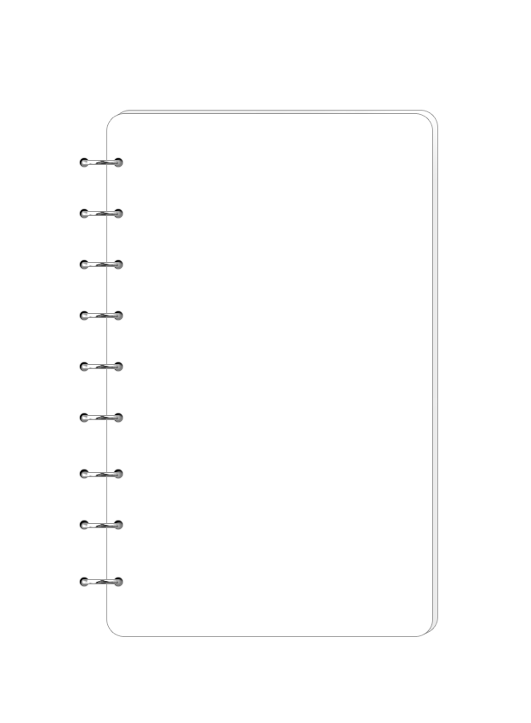
打卡互动平台
组号：第五组

Slide 2







目
·项目简介
录
·主要页面
contents
·项目开发计划

Slide 3



项目简介
PART ONE

Slide 4


项目简介
打卡互动平台
我们项目是网页端社区平台。用户通过注册，登录平台。然后制定自己的计划。通过每天打卡的方式，完成自己的计划。此外还可以分享每天完成计划时的想法和心情。然后用户可以在社区中看见其他人分享的动态并给予评论。

Slide 5
项目简介
开发工具和环境
Java8
Idea
使用springboot后端开发
Vue前端页面开发
Github进行多人协作开发

Slide 6


主要页面
PART TWO

Slide 7
主要页面
使用墨刀工具先完成项目的主要页面设计

Slide 8
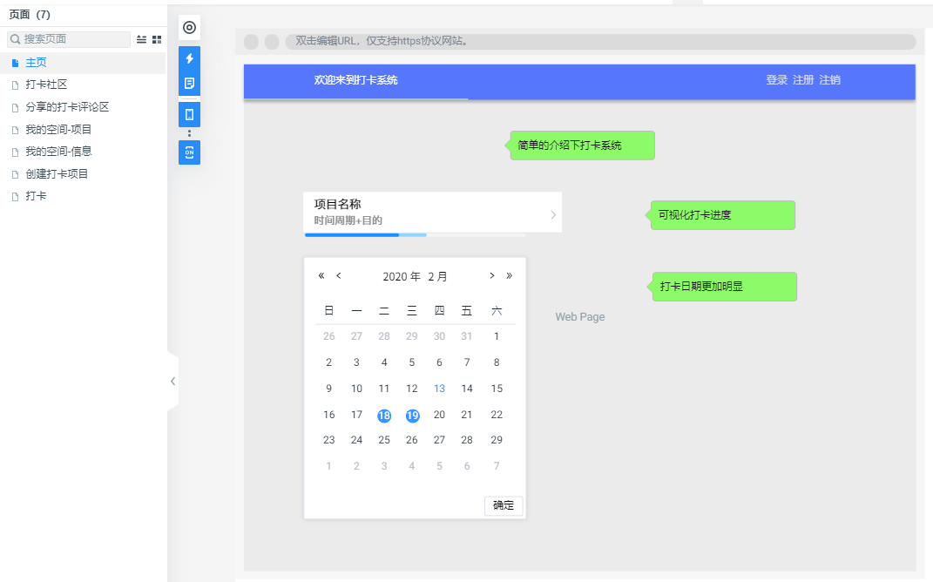
主要页面

Slide 9
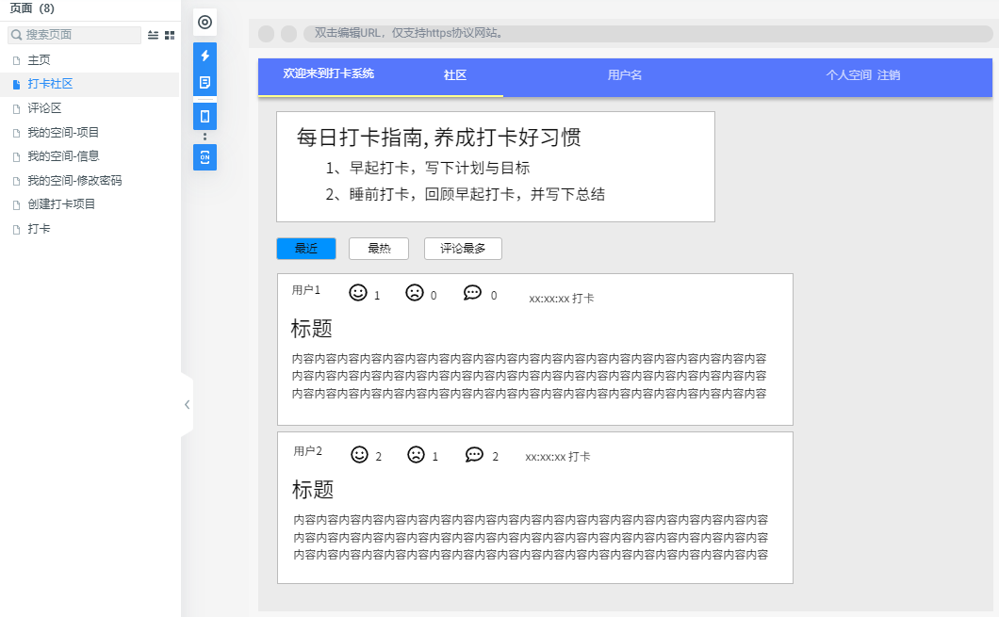
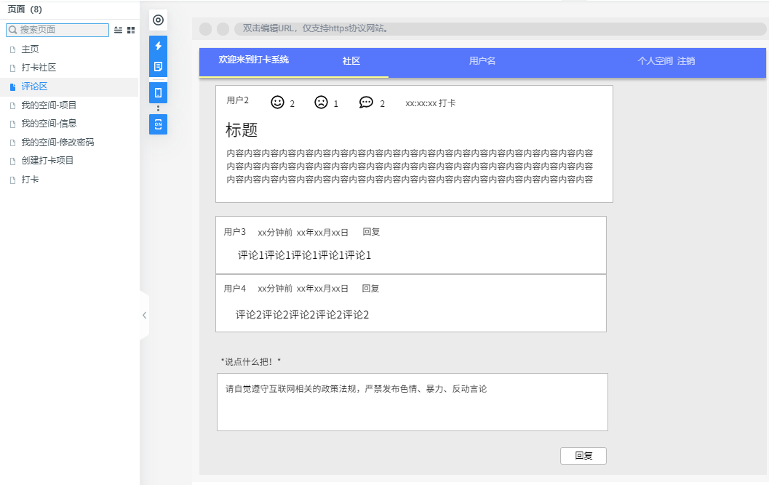
主要页面-社区

Slide 10
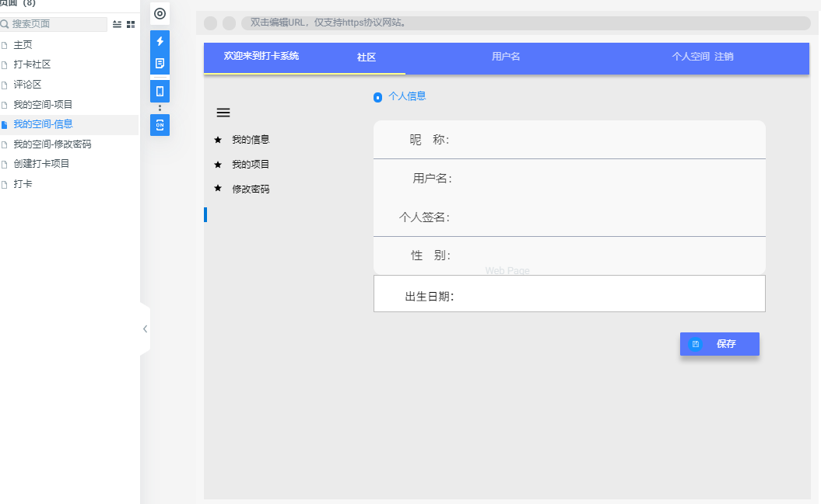
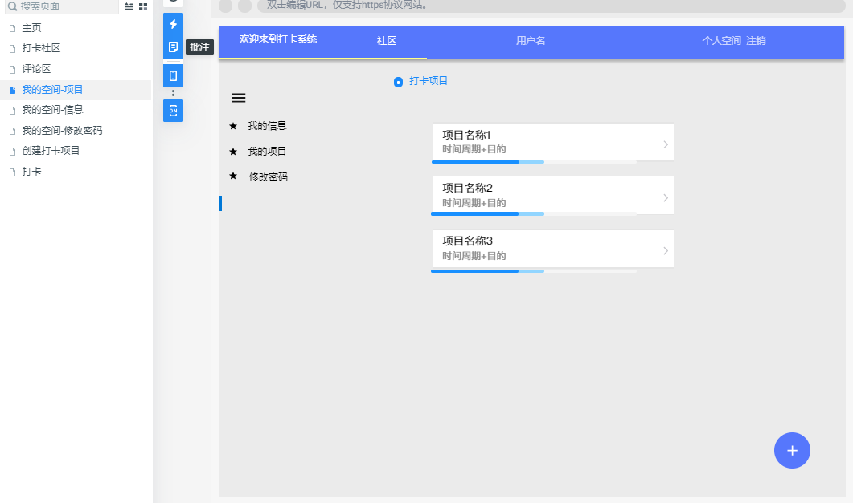
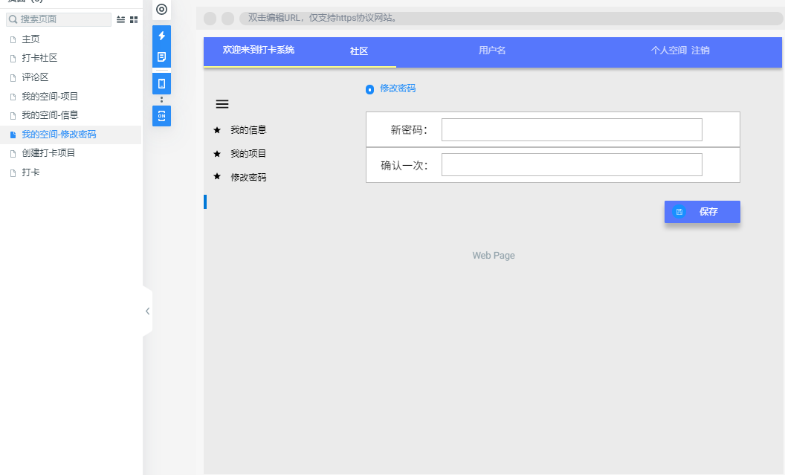
主要页面-个人空间

Slide 11
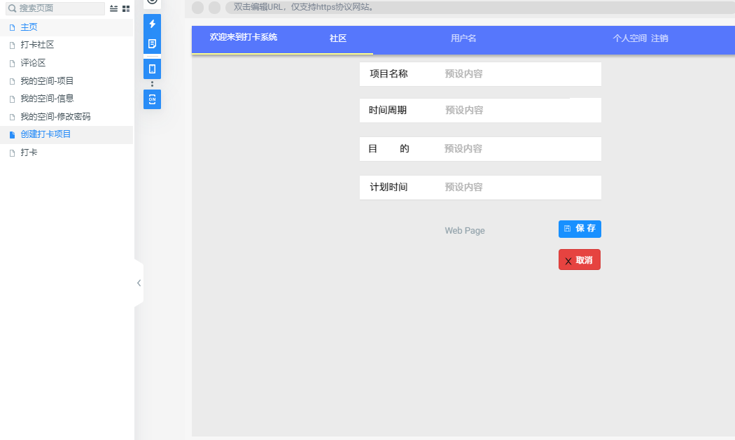
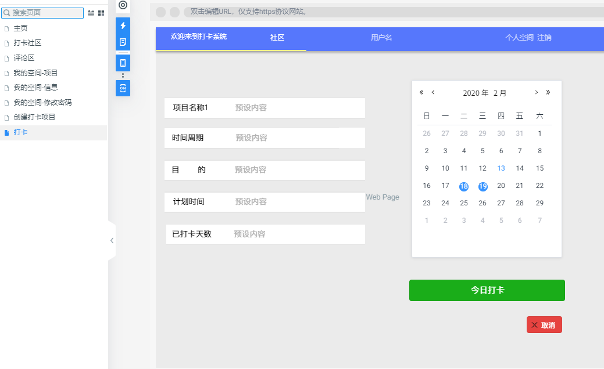
主要页面-打卡

Slide 12
项目开发计划
PART THREE

Slide 13
项目开发计划
第二三周
第一周
第四五周
第六周
项目选题
数据库设计
前端页面设计
实现静态页面
后端实体简单查询
前端数据接收展示
后端数据发送
登录拦截
统一调试
查漏补缺

Slide 14




感
谢
聆
听
2020-04-24

